Slide 1
Προγραμματισμός ΙΙ - Εργαστήριο
ΣΧΟΛΗ ΤΕΧΝΟΛΟΓΙΚΩΝ ΕΦΑΡΜΟΓΩΝ ΤΜΗΜΑ ΜΗΧΑΝΙΚΩΝ ΠΛΗΡΟΦΟΡΙΚΗΣ ΤΕ
Δείκτες
Διδάσκων: Τσίπουρας Μάρκος
Εκπαιδευτικό Υλικό: «C: Από τη Θεωρία στην Εφαρμογή»
Γ. Σ. Τσελίκης – Ν. Δ. Τσελίκας

Slide 2
Ασκήσεις
Κατασκευάστε ένα πρόγραμμα το οποίο να διαβάζει δύο ακέραιους, τους οποίους να αποθηκεύει σε δύο δείκτες για ακέραιους. Με χρήση αυτών των δεικτών, αποθηκεύστε το άθροισμά τους σε έναν άλλον δείκτη σε ακέραιο και εμφανίστε τα περιεχόμενα του κάθε δείκτη.

Slide 3
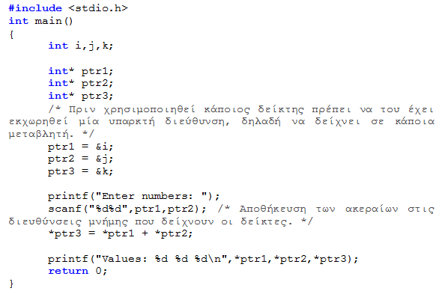
Ασκήσεις

Slide 4
Ασκήσεις
Στο προηγούμενο πρόγραμμα προσθέστε και τις υπόλοιπες βασικές πράξεις (αφαίρεση, πολλαπλασιασμό, διαίρεση).
π.χ. αν οι τιμές είναι 5 και 4 τότε να εμφανίζει:
5 + 4 = 9
5 – 4 = 1
5 * 4 = 20
5 \ 4 = 1.25

Slide 5
Ασκήσεις
Κατασκευάστε ένα πρόγραμμα το οποίο να διαβάζει δύο ακέραιους, τους οποίους να αποθηκεύει σε δύο δείκτες για ακέραιους και με χρήση των δεικτών να τους εμφανίζει στην οθόνη. Στην συνέχεια να κάνει αντιμετάθεση των δεικτών και να εμφανίζει στην οθόνη τους ακέραιους και με χρήση των δεικτών .

Slide 6
Ασκήσεις
#include <stdio.h>
int main()
{
int a,b;
int *pa,*pb,*t;
pa = &a;
pb = &b;
printf("Gine numbers:");
scanf("%i%i",pa,pb);
printf("a=%i b=%i\n",*pa,*pb);
t = pa;
pa = pb;
pb = t;
printf("a=%i b=%i\n",*pa,*pb);
}

Slide 7
Ασκήσεις
Υλοποιήστε το παρακάτω πρόγραμμα με χρήση μόνο δεικτών:
Σε τρεις διαφορετικούς αγώνες πρόκρισης για την Ολυμπιάδα του Σίδνεϋ στο άλμα εις μήκος ένας αθλητής πέτυχε τις επιδόσεις a,b,c. Να γραφεί πρόγραμμα που:
να διαβάζει τις τιμές των επιδόσεων a, b, c
να υπολογίζει και να εμφανίζει τη μέση τιμή των παραπάνω τιμών
να εμφανίζει μήνυμα «ΠΡΟΚΡΙΘΗΚΕ» αν η παραπάνω μέση τιμή είναι μεγαλύτερη των 8 μέτρων. Πανελλαδικές εξετάσεις 1999-2000.

